Slide 1


北方国际教育集团
活塞环的拆装 曲轴的拆装
曲柄连杆机构
的拆装

Slide 2

目录
01
工具的准备
02
曲柄连杆机构的安装
03
曲柄连杆机构的安装
https://www.zhijiaobf.cn

Slide 3
PART-01
工具的准备
Preparation of tools

Slide 4
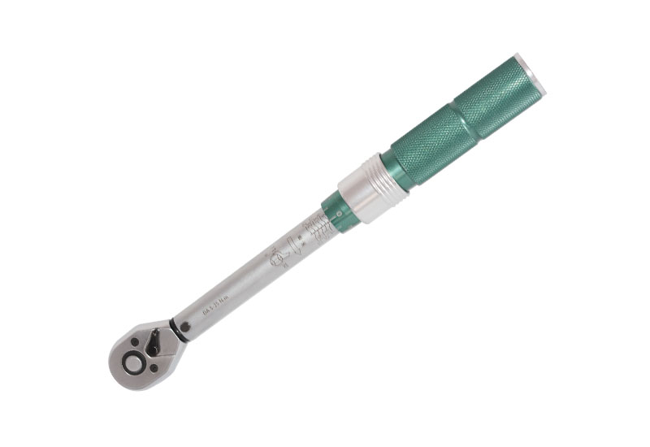
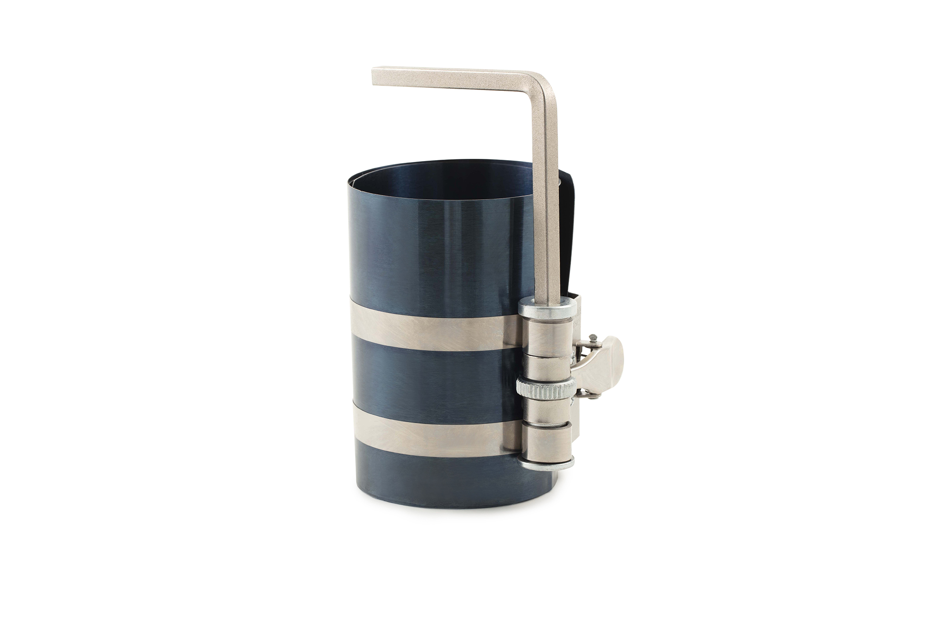
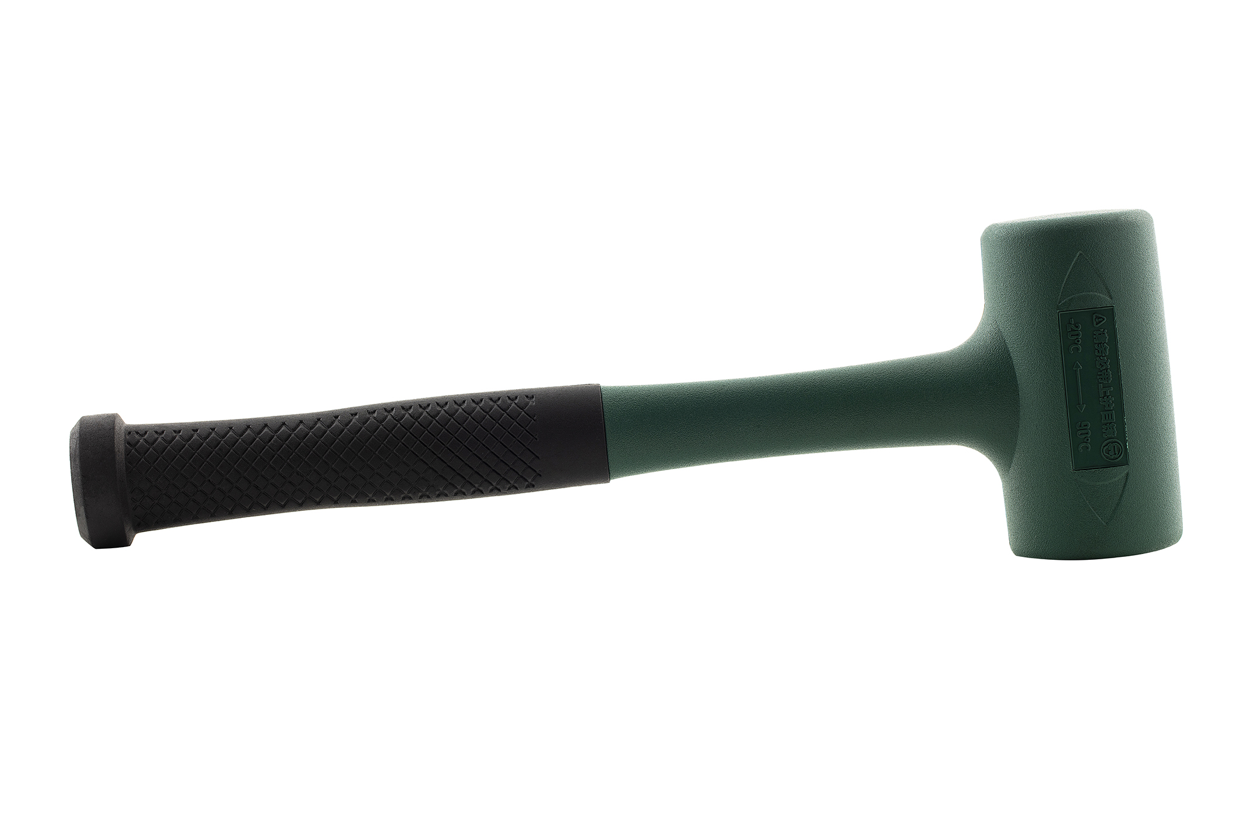
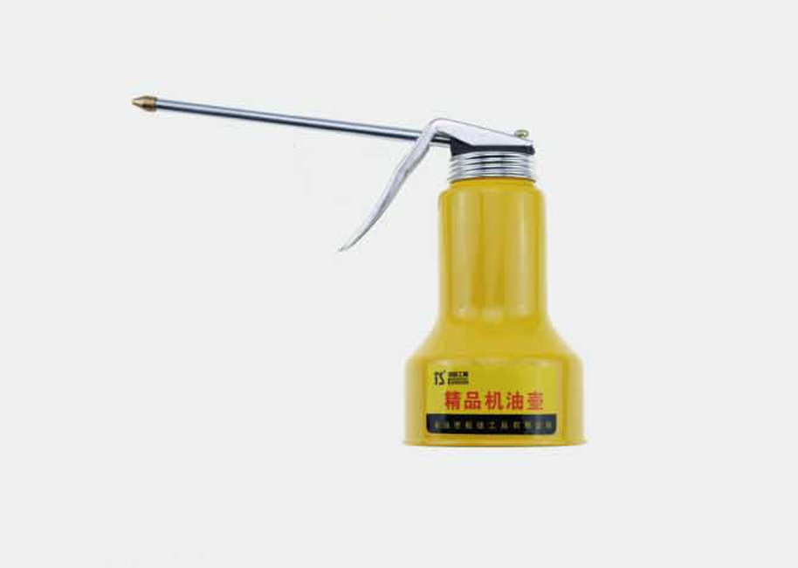
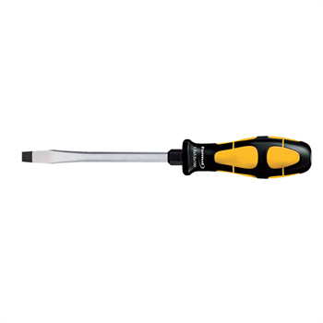
工具的准备
主要用到的工具
扭力扳手
活塞环压缩器
橡胶锤
合适的接杆套头
新机油
两个一字螺丝刀

Slide 5
PART-02
曲柄连杆机构的拆卸
Disassembly of the crank connecting rod mechanism

Slide 6
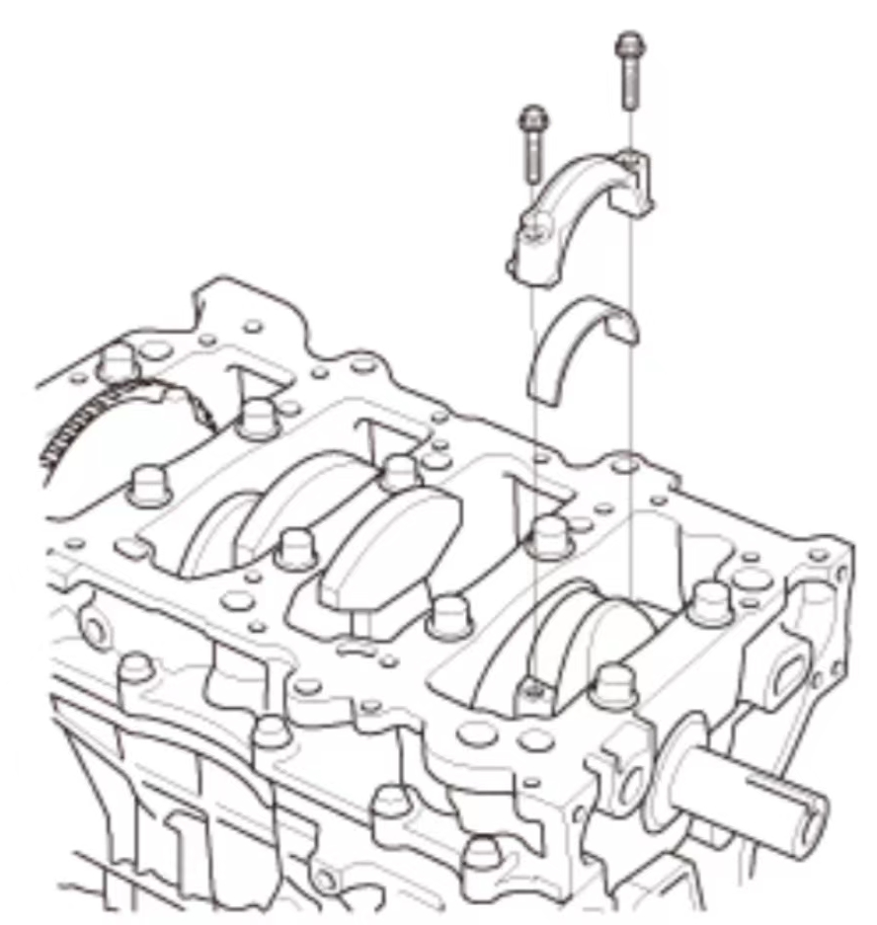
活塞连杆组的拆卸
先把发动机转到一缸和四缸下止点，再使用台架把发动机旋转为倒立状态
使用扭力扳手并调至最大扭力，分两到三次拆下一杠连杆盖固定螺栓
取下连杆盖和连杆轴瓦，使用橡胶锤顶置连杆大头，注意不能划伤损坏气缸和机油喷油嘴，另一只手在下方接住活塞连杆组。
拆下后把连杆盖再装到连杆上。
以相同方法拆下四缸活塞连杆组，并和一杠对比，如果没有标记区分，就进行标记。
再把二三缸调至下止点，同样拆下标记。

Slide 7
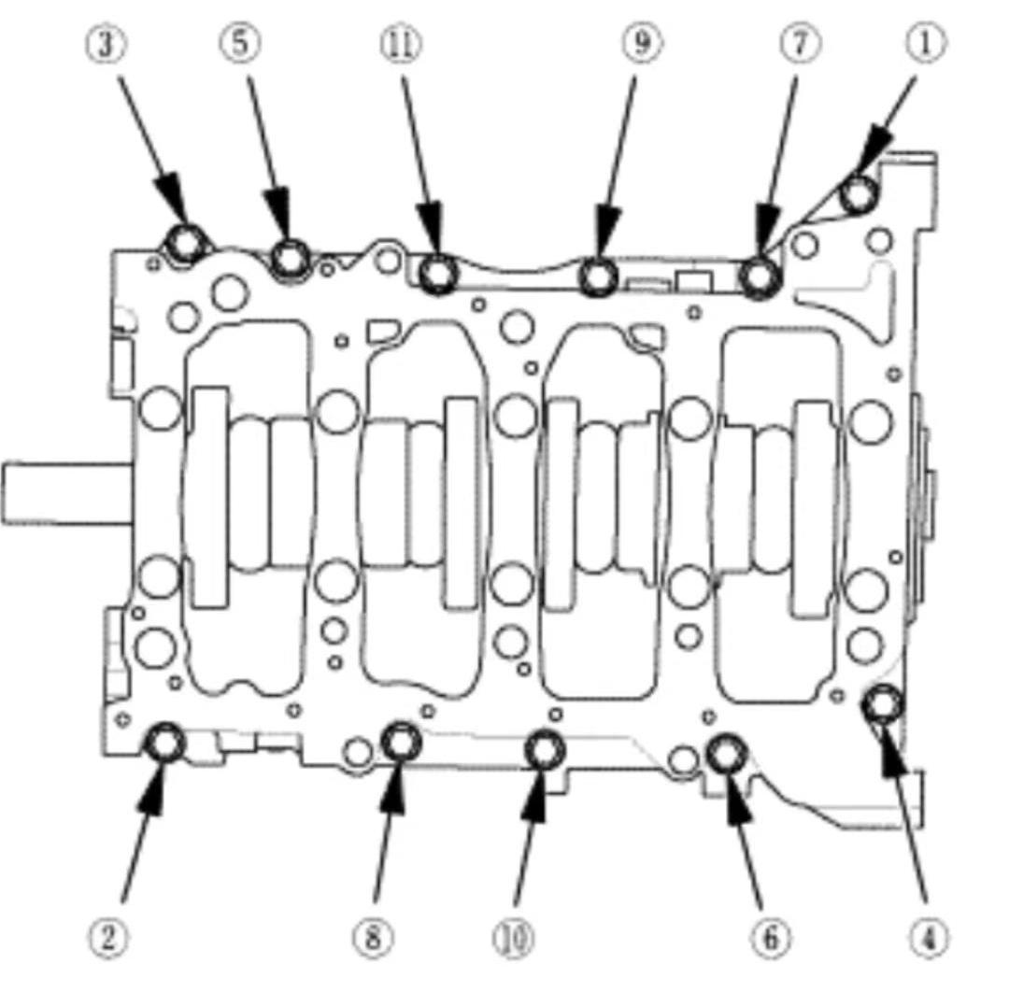
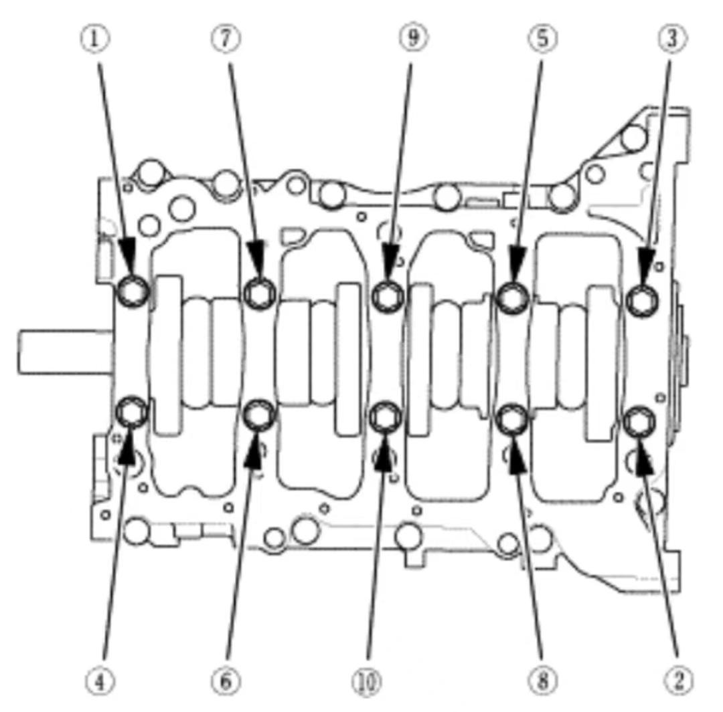
曲轴的拆卸
曲轴箱拆卸
外圈固定螺栓：使用扭力扳手，并调至最大扭力，分两到三次以两边向中间对角拆卸下外圈固定螺栓
内圈固定螺栓：使用扭力扳手，并调至最大扭力，由外向内对角，一次拧出三分之一，直至完全拧松，再拧出。

Slide 8
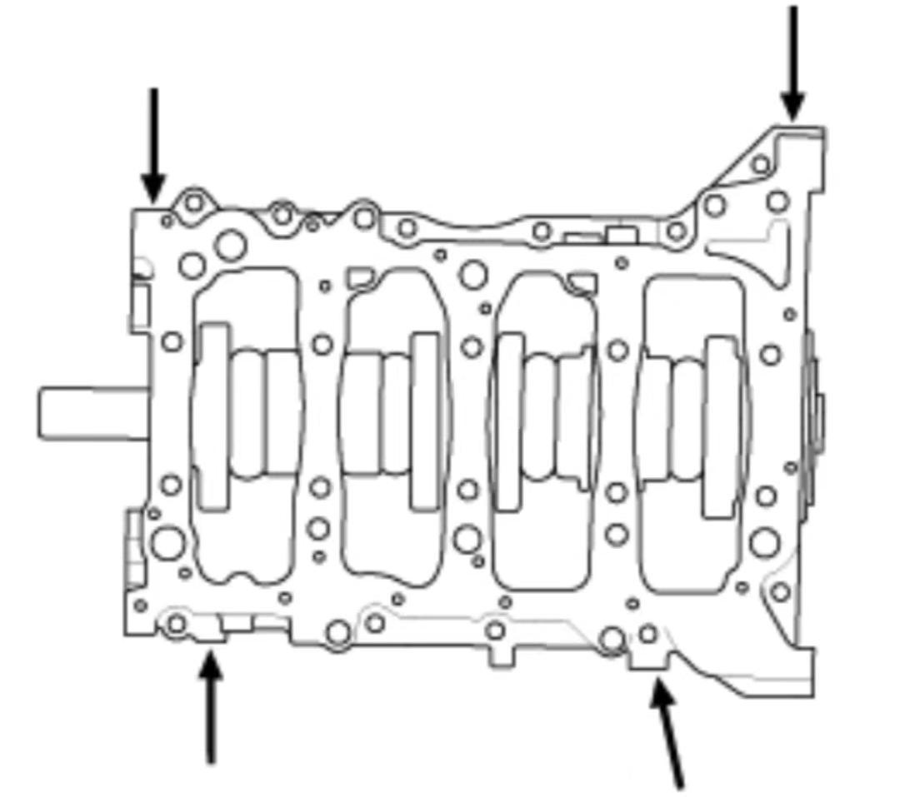
曲轴箱及曲轴的拆卸
曲轴箱和气缸体接合面打的有胶和定位销连接如果拿不下来，就要使用平口螺丝刀通过这些部位把曲轴箱从气缸体分离并取下
取下曲轴，小心不要损伤到 ckp脉冲板。
按顺序取下曲轴轴瓦，收好，防止后续安装错误，再取下止推片。

Slide 9
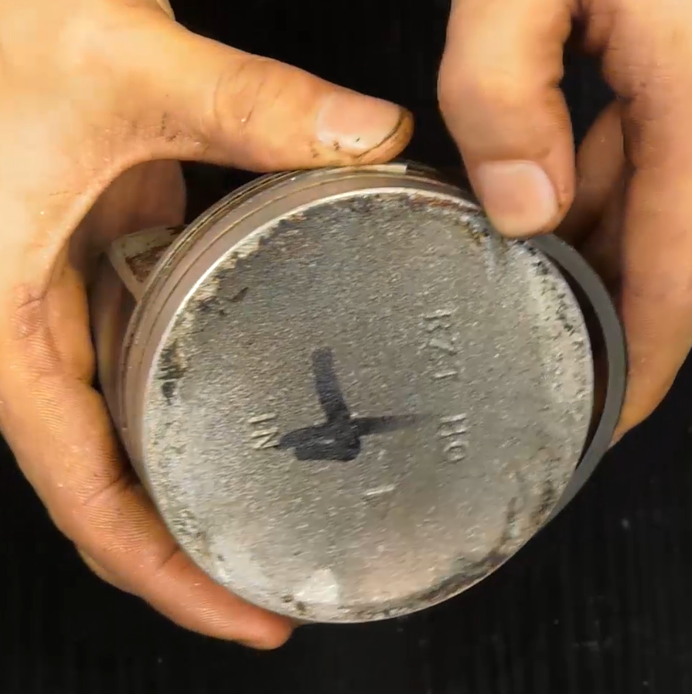
活塞环的拆卸
活塞环的拆解要从上到下依次拆下
先拆一道气环，找到活塞环开口，一手轻按活塞开口一端，另一只手捏着活塞环向上推，然后往后转。二环以就如此。
油环需要先拆下两个刮环，找到刮环的开口，一只手向外轻拨，另一只手顺着活塞环轻推，就很轻松的拆卸下来了，然后以相同的方法拆卸下刮环，最后拆下衬环。

Slide 10
PART-03
曲柄连杆机构的安装
Installation of crank connecting rod mechanism

Slide 11
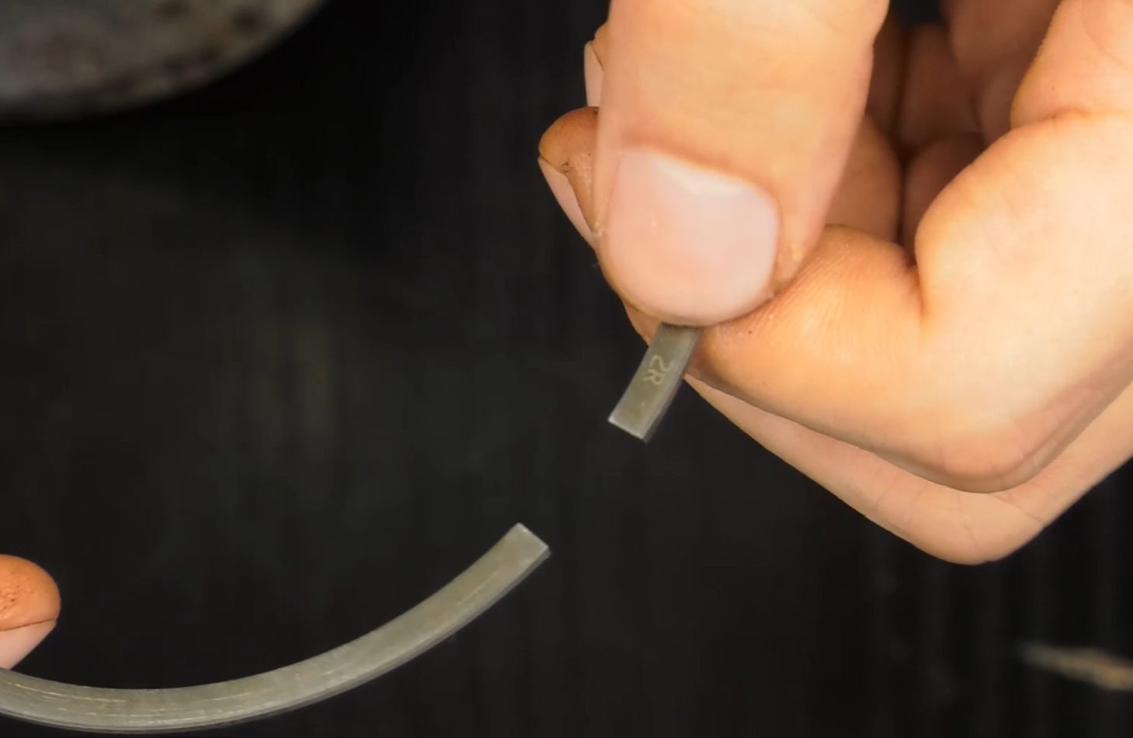
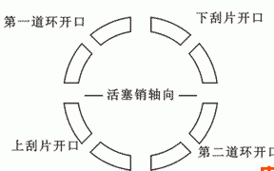
活塞环的安装
安装活塞环，活塞环要从下往上依次安装
先安装组合式油环的衬环，再安装两个刮环
气环需要先安装二道气环，并且要注意带字母的一面朝向活塞环顶部，再安装一道气环，如果没有标记，带棱角的一面朝下。
晃动检测活塞环是否有卡滞现象，如没有机油在个环开口处涂抹机油，旋转活塞环，使机油均匀分布。
活塞环对口：一道气环，二道气环的开口，以180度错开，并且要错开活塞销两端，与活塞销轴线成45度夹角。油环的两个刮环开口错开180度，并且与活塞销轴线成45度夹角

Slide 12
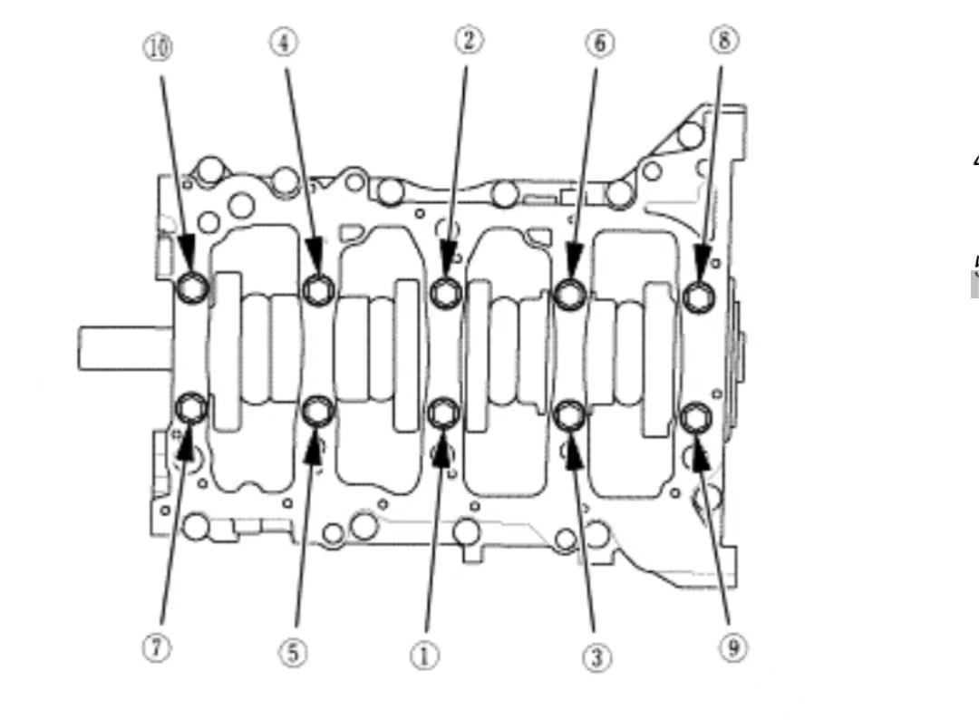
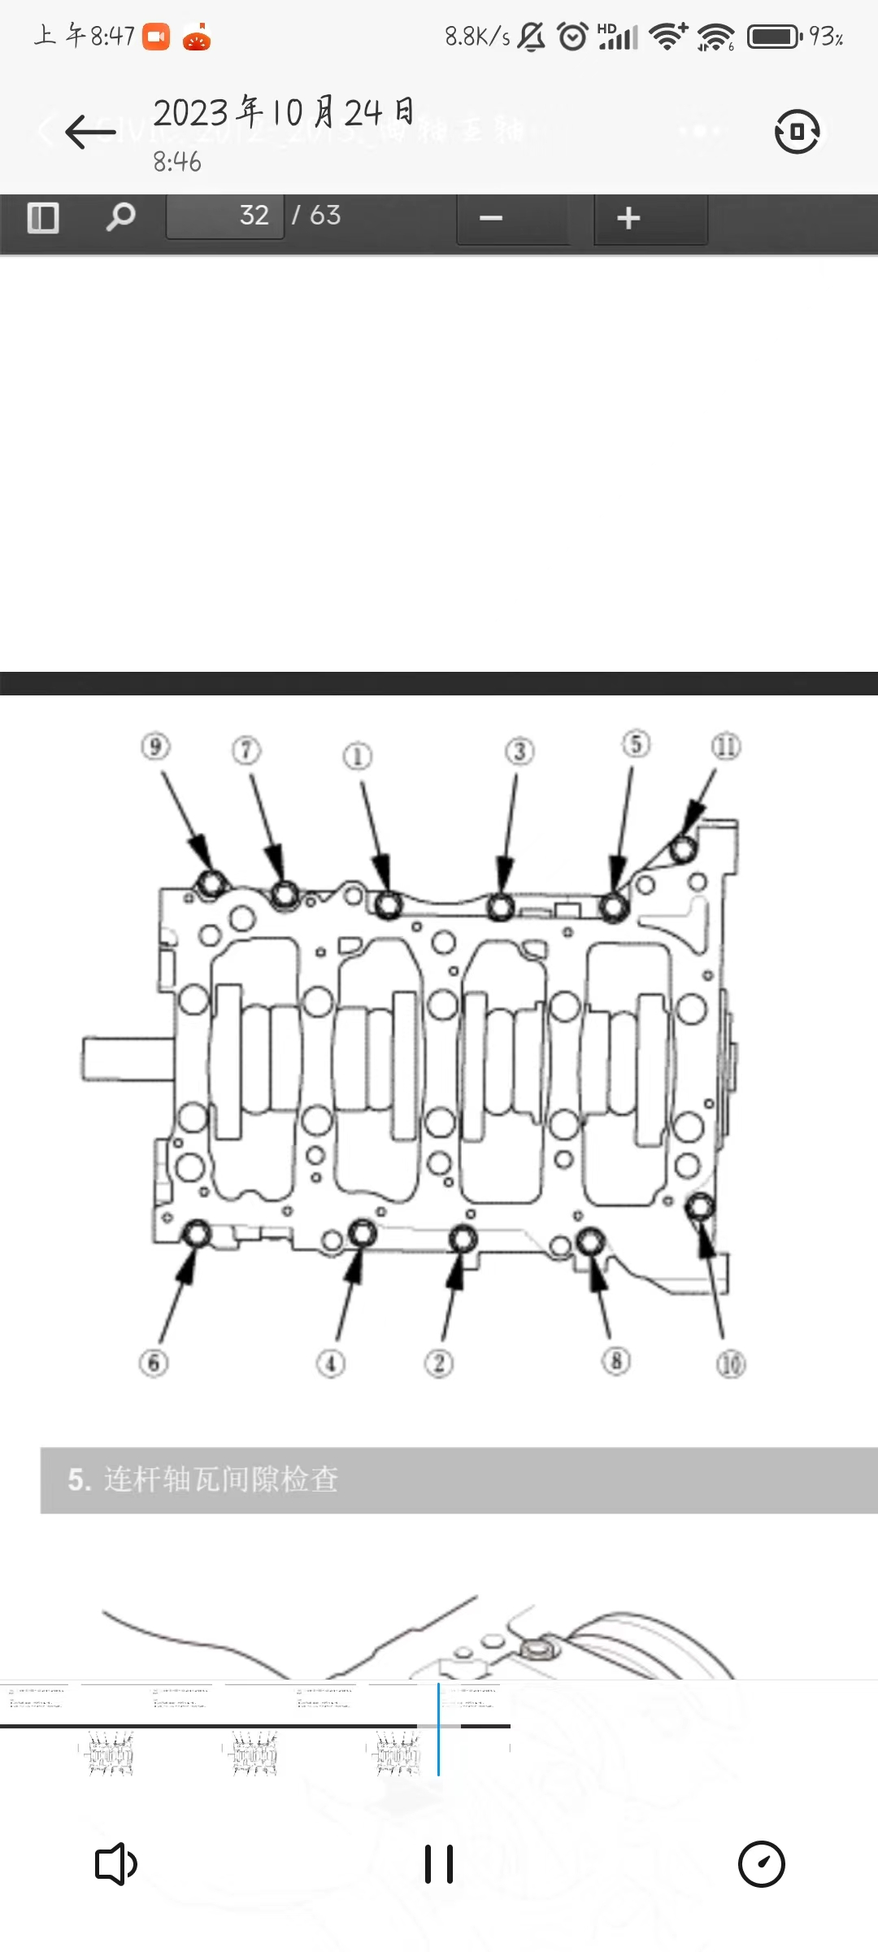
曲轴箱及曲轴的安装
曲轴轴瓦安装在气缸体上，注意安装前后都要涂抹上新的机油预润滑，下曲轴箱轴瓦同样如此。
安装曲轴，安装时要注意防止损坏ckp脉冲版安装完成后并在各轴颈涂抹机油。
安装下曲轴箱注意，安装前要注意把曲轴箱和缸体接触面涂抹密封胶进行密封，再进行安装。
紧固螺栓，先安装内圈，以中间向两边分3次对角安装，第一次拧入，第二次施加25牛米力矩，第三次再旋转57度。
安装外圈螺栓，以中间向两边，分两次对角安装，第一次拧入，第二次施加25牛米力矩

Slide 13
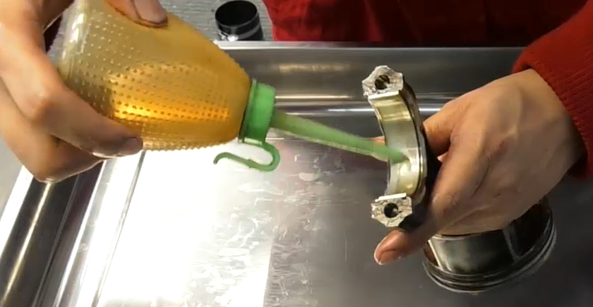
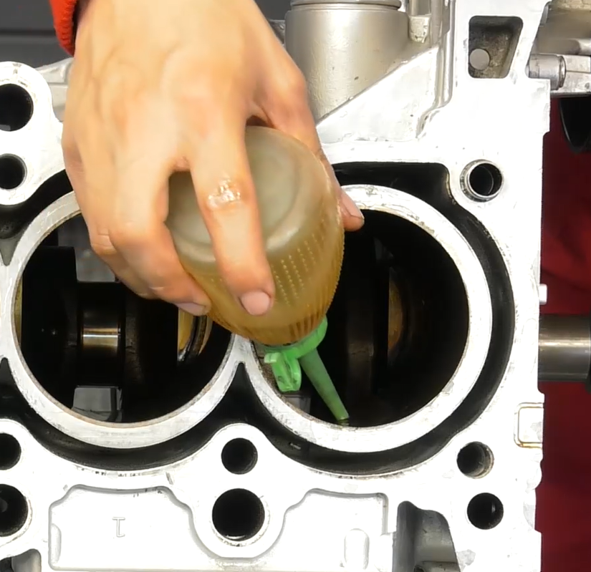
活塞连杆组的安装
把一杠调至下止点，并找到找到对应活塞连杆组。
先检查连杆轴瓦是否牢固就位，如果没有就进行调整。
把连杆端的轴瓦表面涂抹机油，然后依次在气缸内和活塞环压缩器内涂抹机油。
并把活塞环压缩器安装活塞上，把活塞上的箭头，指向正式链轮的这一侧安装到对应气缸内一部分。

Slide 14
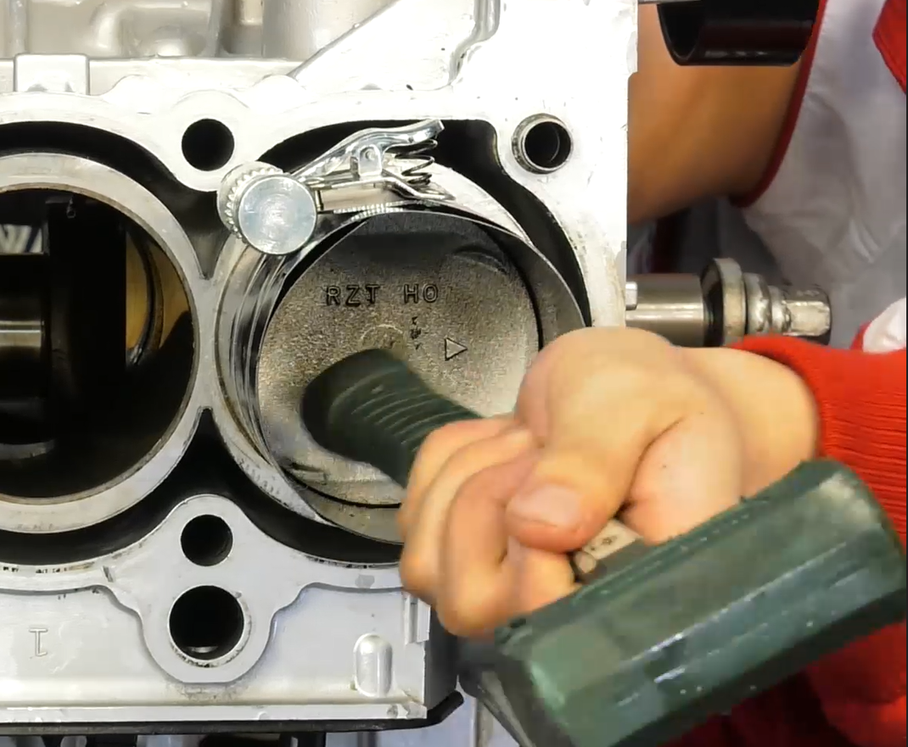
活塞连杆组的安装
用橡胶锤手柄将活塞敲入气缸内。检查并调整，使连杆与连杆轴颈对齐，然后压入活塞，使连杆与对应轴颈结合。
安装连杆盖，安装前需要在轴瓦和螺栓上涂抹机油，并且注意两侧的标号与连杆标号对应。
紧固螺栓，这两个螺栓分三次紧固，第一次只需拧入，第二次施加20牛米的力，第三次再次旋转90度。其余几个活塞连杆组也是如此安装。

Slide 15
北方国际教育集团
活塞环的安装 曲轴的拆卸
谢谢观看！
活塞连杆组的安装

